Slide 1
Potentsiaalsed osteoporoosi mRNA biomarkerid transkriptoomi uuringutest
Eesti postmenopausi osteoporoosiga naistel
Katre Maasalu
Tartu Ülikool
Ortopeedia- ja Traumatoloogia Kliinik
Haapsalu 2014

Slide 2
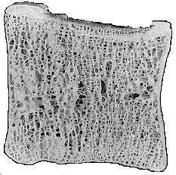
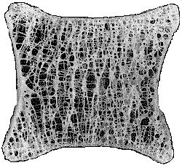
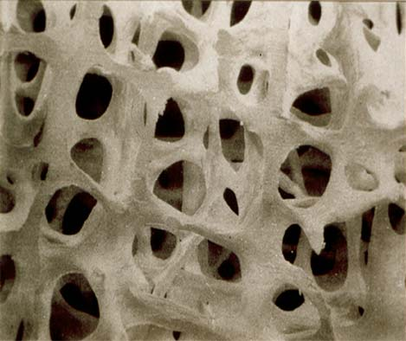
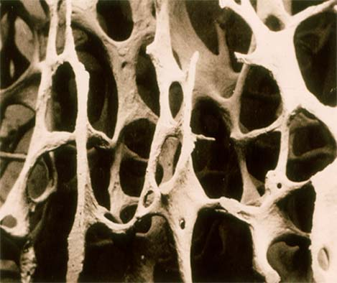
Osteoporoos
Osteoporoos (OP) – luukoe süsteemne metaboolne haigus, mida iseloomustab progressiivne luumassi kadumine, luukoe mikroarhitektuuri muutumine, millest tingituna luude haprus ja luumurdude riski suurenemine
Normaalne luukude
Osteoporootiline luukude

Slide 3
Osteoporoos
Süsteemne - haarab skeletti tervikuna, kuid avaldub esimesena trabekulaarse ehitusega luudes
≠ postmenopausi osteoporoos
Ei ole normaalne bioloogiline fenomen, kuigi vanusega seotud muutused luurakkudes ja maatriksis avaldavad tugevat mõju luukoe kvaliteedile

Slide 4
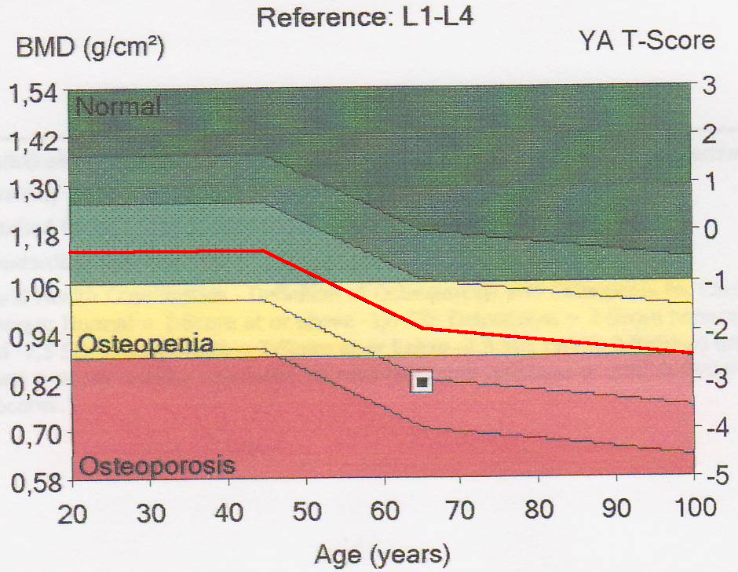
Muutused luudes

Slide 5
Osteoporoos
Vähenenud luude mass -> haprad luud
Murrud olulise traumata
LUUMURD on osteoporoosi kõige tõsisem tüsistus
1/3 osteoporoosi luumurdudest toimuvad Euroopas
OP põeb 30% naistest, vanuses 50 ja vanemad

Slide 6
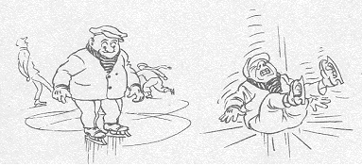
Luumurd olulise traumata?
Luumurd olulise traumata – näit. kukkumine omalt jalalt
Ka talvel jäise ja libeda ilmaga

Slide 7
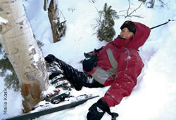
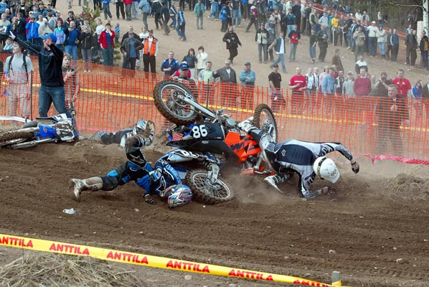
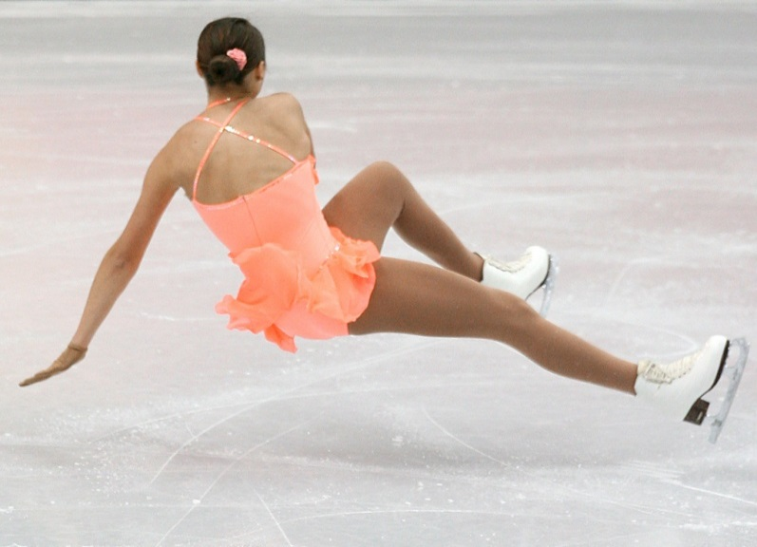
Tugevad luud ei murdu
sageli ka trauma tagajärjel

Slide 8
“Vaikne epideemia” ?
Haigestumist pole tunda
Luukude, milles muutused toimuvad pole valutundlik
Haigus avaldub enamasti luumurruna
Osteoporoosi haigestunute arv suureneb
Luumurdude arv kasvab

Slide 9
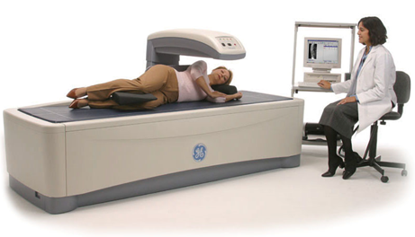
Osteoporoosi diagnostika
Diagnostika võimalused:
  Luutiheduse mõõtmine (T-skoor -2,5 SD ja vähem)
  Biomarkerid
    Luuainevahetuse markerid (osteokaltsiin, ALP, CTX, DPD jne).
    Uuepõlvkonna markerid (osteoklastide ensüümid, osteotsüütide poolt sekreteeritud faktorid, miRNAd)
DXA – “kuldne standard“”

Slide 10
Uuringu idee - mRNA
Uurida mRNA kui potentsiaalset biomarkerit:
  Haiguse varane avastamine või ennustamine
  Näitab haiguse etappi paremini, kui valk
  Kajastab raku funktsionaalset seisundit
  Integreerib geneetiliste ja epigeneetiliste faktorite vastust

Slide 11
Uuringu eesmärk
Uuringu eesmärgiks oli leida transkriptoomiuuringul potentsiaalseid mRNA biomarkereid.
Võrdlusgruppide meetod:
Uuritavad - postmenopausi OP-ga naised
Kontrollgrupp – tervete luudega naised

Slide 12
Materjalid ja metoodika I
  Uuring oli kinnitatud Tartu Ülikooli inimuuringute eetika komitees
  Kõik uuritavad allkirjastasid nõusolekuvormi uuringus osalemiseks ning andmete publitseerimiseks
  Teostatud protseduurid:
    Luutiheduse mõõtmine
    Terviseseisundi kirjeldamine (anamnees, ravimid, elustiil jne)
    Vereanalüüside kogumine

Slide 13
Materjalid ja metoodika I
Patsientide ja kontrollide valik põhines densitomeetria tulemustel (Tabel 1.)
  Kontrollrühm: 12 naist tervete luudega (normaalne luutihedus)
  Patsiendid: 12 naist OP-ga
  (luutihedus puusas ja/või seljas L1-L4 vähem kui -2,5 SD T-skoori järgi)
Tabel 1. OP patsientide ja kontrollide keskmised
ID | Vanus | Kaal | Pikkus | KMI | Puus (T-skoor) | L1-L4 (T-skoor)
Kontroll rühm | 70.17 | 72.01 | 161.54 | 27.59 | -0.19 | 0.26
OP patsientid | 70.58 | 66.85 | 160.07 | 26.09 | -1.9 | -2.95

Slide 14
Materjalid ja metoodika II
Transkriptoomi uuringud
Proovide kogumine ja RNA eraldamine
  Vereproovide kogumine Tempus Blood RNA tuubidega
  (Applied Biosystems, Life Technologies Corp., Carlsbad, CA, USA)
  RNA eraldamine Tempus Spin RNA Isolation kit’iga
  (Ambion, Life Technologies Corp., Carlsbad, CA, USA)
  RNA-st globiini puhastamine Globin Clear Human kit’iga
  (Ambion, Life Technologies Corp., Carlsbad, CA, USA)
  RNA koguse määramine Agilent 2100 Bioanalyzer ja RNA 6000 Nano kit’iga (Agilent Technologies Inc., California, USA). Proovide RIN väärtus oli vähemalt 7.

Slide 15
Materjalid ja metoodika II
Transkriptoomi uuringud
WT RNA sek. raamatukogu valmistamine ja sekveneerimine
  cDNA valmistamine amplifitseeritud Ovation RNA-Seq System V2-ga (NuGen, Emeryville, CA, USA) RNAst SOLiD 5500 Wildfire (W) System abil (Life Technologies Corp., Carlsbad, CA, USA). Koostati 12 raamatukogu.
  cDNA raamatukogude sekveneerimine SOLiD 5500W platvormiga (Life TechnologiesCorp., Carlsbad, CA, USA)
Statistiline ja funktsionaalne analüüs
  Kaardistamine Lifescope 2.5.1 tarkvaraga (Life Technologies Corp., Carlsbad, CA, USA)
  Ekspressiooni analüüsiks kasutati R programmi Bioconductor’i edgeR pakendi
  Heatmap analüüs tehti gplot pakettiga R programmis
  Funktsionaalse võrgustiku loomiseks kasutati QIAGEN’s Ingenuity® Pathway Analysis tarkvara (IPA®, QIAGEN Redwood City)

Slide 16
Tulemused I
Potentsiaalsed OP mRNA biomarkerid
Erinevalt olid ekspresseeritud 214 geeni, FDR <0,05
Valisime neist 20 kandidaatgeeni, FDR-iga väiksem kui 1.47×10⁻⁻⁴ (Tabel 2.)
Leitud geenide funktsioonid olid seotud varem kirjeldatud OP/luutiheduse geenide funktsioonidega
10 olid üle-ekspresseeritud ja 10 ala-ekspresseeritud-

Slide 17
Tulemused I
Potentsiaalsed OP mRNA biomarkerid
Tabel 2. OP potentsiaalsete mRNA biomarkerite geenide funktsioonid
Tugevam kandidaatgeen CACNA1G
(alpha 1G subunit of voltage-dependent calcium channel)
  FDR 7.75×10⁻⁶⁹, p-value 3.35×10⁻⁷³
  logFC 2.502 (kõige suurem ekspressiooni erinevus)
  On seotud BMP (bone morphogenetic protein) rajaga, luukoe mineralisatsiooniga, Wnt β-catenin rajaga, rakusisese Ca signaaliga.
Geenid | Funktsioon
CACNA1G, NCAN | Ca iooni seondumine
ALG13, GGT7, SBK1, RIOK3 ja PPP1CB | Kinaasne, transferraasne aktiivsus
MBNL1, MBNL3, NXF1 | mRNA splaissing ja transport
RPS11, RPS16 ja UBA52 | Ribosoomi subühikud
GOLGA8B | Golgi kompleksi subühik
KDM6B | Histoonide metülatsioon
CCNI | Rakutsükkel
C10orf71, TCP11L2, FAM117A , PRR9 | Teadmata funktsioon

Slide 18
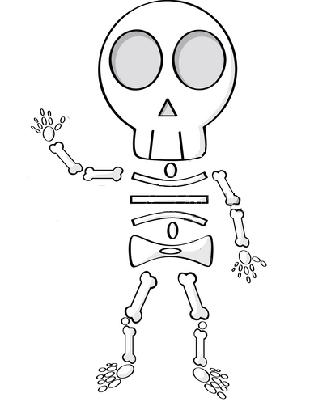
Alagruppide analüüs
  Osteoporoosiga patsientide alagruppide analüüs, et kontrollida, kas on erinevusi geenide ekspressioonis isikutel seoses luutiheduse langusega sõltuvalt lokalisatsioonist
Patsientide alagrupid (Tabel 3.)
    Grupp A – OP ainult seljas (puusas 0.9 SD, seljas -2.92 SD)
    Grupp B – OP seljas + puusas (seljas -2.97 SD ja puusas -2.61 SD)
    A gruppi keha massi indeks suurem ning vanus on kõrgem
Tabel 3. OP patsientide alagruppid A ja B
ID | Vanus | Kaal | Pikkus | Keha massi indeks | Puusa (T-skoor) | Sein, L1-L4 (T-skoor)
Grupp A | 75.2 | 69.26 | 159.2 | 27.25 | -0.9 | -2.92
Grupp B | 67.3 | 65.13 | 160.7 | 25.20 | -2.61 | -2.97

Slide 19

Alagruppide analüüs kontroll rühma vastu
  Geenide ekspressiooni võrdlus alagrupp vs kontrollrühm
  Valisime 6 geeni (eelmistest 20 kandidaatidest), kui kõige tundlikumad biomarkerid (Tabel 4).
  CACNA1G, ALG13, SBK1, GGT7, MBNL3, RIOK3
  CACNA1G oli tugevam kandidaatgeen
  MBNL3 ja RIOK3 geenid olid allareguleeritud
Tabel 4. OP biomarkerite FCR, p-väärtus, logFC alagruppide A ja B analüüsis kontroll rühma vastu
 | Grupp A vs kontrollrühm |  |  | Grupp B vs kontrollrühm
Geen | FDR | p-väärtus | logFC | FDR | p-väärtus | logFC
CACNA1G | 3.86×10⁻⁴² | 1.59×10⁻⁴⁶ | 2.489 | 1.70×10⁻⁴⁹ | 6.98×10⁻⁵⁴ | 2.508
ALG13 | 8.57×10⁻²⁴ | 7.03×10⁻²⁸ | 1.686 | 8.15×10⁻³² | 6.69×10⁻³⁶ | 1.776
SBK1 | 1.15×10⁻¹⁰ | 1.89×10⁻¹⁴ | 1.651 | 2.08×10⁻¹¹ | 5.11×10⁻¹⁵ | 1.585
GGT7 | 3.43×10⁻⁹ | 7.03×10⁻¹³ | 1.642 | 4.24×10⁻¹³ | 6.96×10⁻¹⁷ | 1.748
RIOK3 | 4.93×10⁻³ | 5.87×10⁻⁶ | -0.692 | 8.17×10⁻⁹ | 3.96×10⁻¹² | -0.948
MBNL3 | 1.30×10⁻³ | 1.12×10⁻⁶ | -0.738 | 3.95×10⁻⁷ | 3.24×10⁻¹⁰ | -0.847

Slide 20
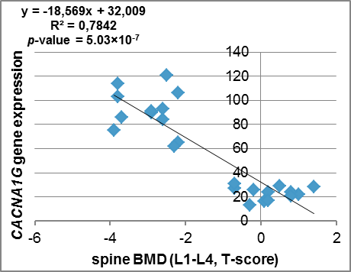
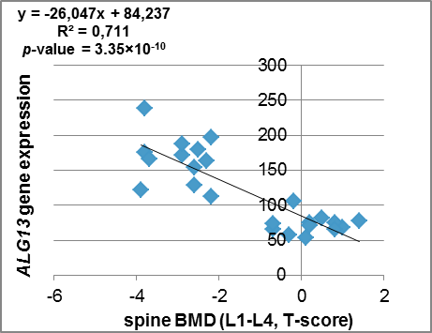
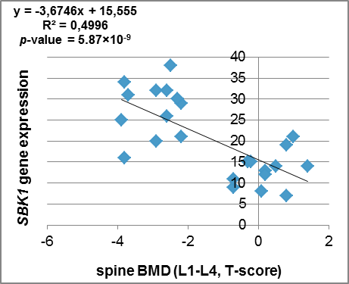
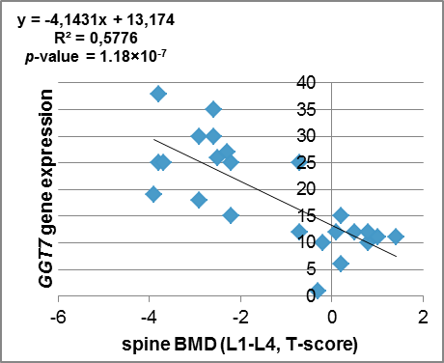
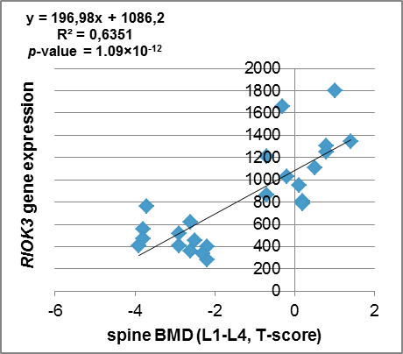
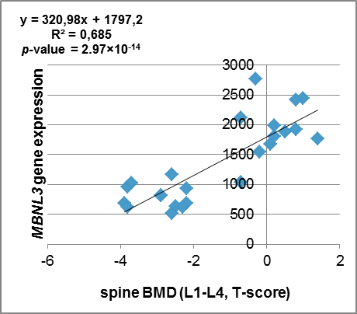
Luutiheduse ja geenide ekspressiooni analüüs
Diagrammidel on hästi näha 2 gruppi (OP patsiendid ja kontrollrühm). (Joonis 1).
Suurim korrelatsioon oli luutiheduse ja CACNA1G geeni vahel (R²= 0.7842, p-väärtus = 5.03×10⁻⁷)
  CACNA1G, ALG13, SBK1, GGT7, MBNL3, RIOK3 on efektiivsed biomarkerid seina OP hindamiseks
Joonis 1. Selja luutiheduse ja OP kandidaat biomarkerite geenide ekspressiooni sõltuvus.

Slide 21
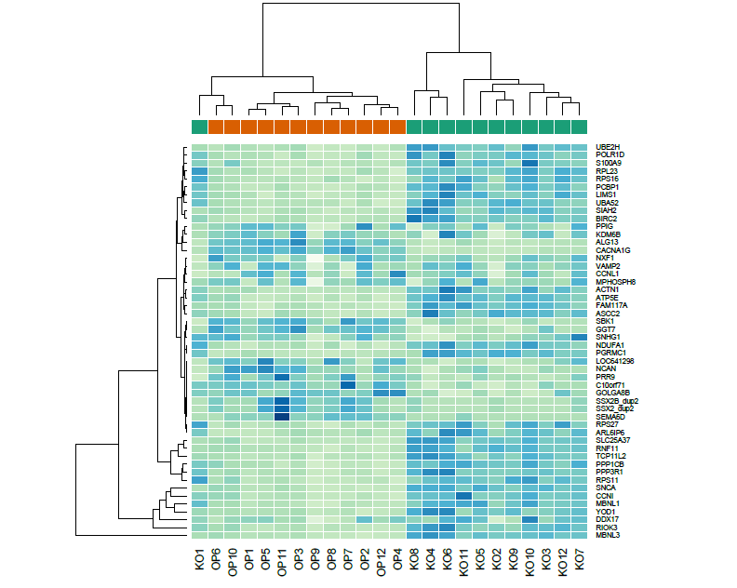
Heatmap’i klastriline analüüs
Heatmap analüüs näitas erinevust kontrollrühma (KO) ja OP patsientide (OP) geenide ekspressiooni erinevust (Joonis 3).
Joonis 3.Heatmap analüüs.

Slide 22
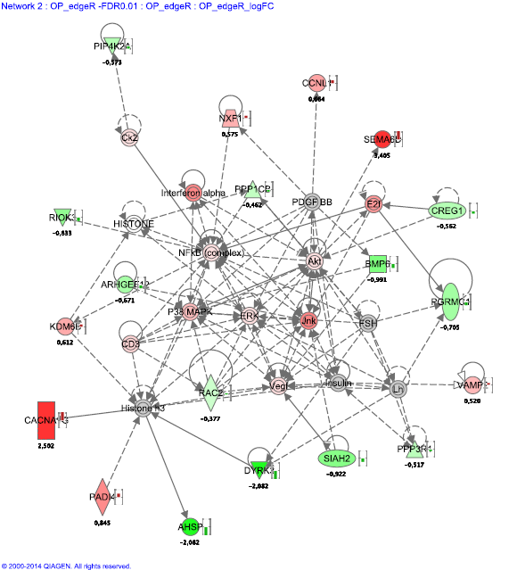
Funktsionaalne analüüs Ingenuity Pathway Analysis tarkvaraga
IPA (Ingenuity Pathway Analysis) näitas, et leitud 20 kandidaatgeeni olid seotud “RNA posttranslatsiooniliste modifikatsioonidega ja RNA molekulaarse transpordiga“
Lisaks IPA analüüs näitas, wt antud geenid on kaasatud hematoloogiliste tervisehäiretega.
Võimalikke seoseid aneemia ja luutiheduse vahel on eeldatud ka varem.
Joonis 4. IPA analüüs.

Slide 23
Kokkuvõte
Transkriptoomi uuringus OP patsientide ja kontrollrühmade vanus oli sarnane, mis välistab antud mRNAde esinemist „vananemise“ transkriptoomina
Kontrollgruppi kõrge luukoe kvaliteet andis võimaluse tundlikuks transkriptoomi analüüsiks
OP seoses muutub luukoe metabolism, mille tagajärjel mRNAde ekspressioon muutub
Leitud geene ei olnud varem kirjeldatud GWAS uuringutes kui OP/luutihedusega/luuhaprusega seotud.

Slide 24
Kokkuvõte
Eesti naispatsientide transkriptoomi uuringu käigus avastati kuus potentsiaalset mRNA OP biomarkerit:
CACNA1G, ALG13, SBK1, GGT7, MBNL3, RIOK3
Luutiheduse ja potentsiaalsete OP mRNA biomarkerite ekspressioonil esines tugev korrelatsioon.
Avastatud biomarkerite geenide funktsioonid omavad seost varem kirjeldatud OP/luutiheduse geenidega.
Antud OP mRNA biomarkerite kogum on potentsiaalne tundlik ja mitteinvasiivne meetod OP riski hindamiseks.
OP raskuse suurenemisega leitud OP mRNA biomarkerite tundlikkus kasvab.
Uuring on limiteeritud valimi suurusega. Vajalik on jätkata uuringuid suuremates patsientide ja kontrollide gruppides.

Slide 25
Suur tänu!
Leelo Rivis
Maive Margus
Sulev Kõks
Lidiia Zhytnik
Ele Prans
Ene Reimann
Aare Märtson
Haapsalu Kolledži Tervisedenduse ja Rehabilitatsiooni kompetentsikeskus

Slide 26
Tänan!

